Slide 1
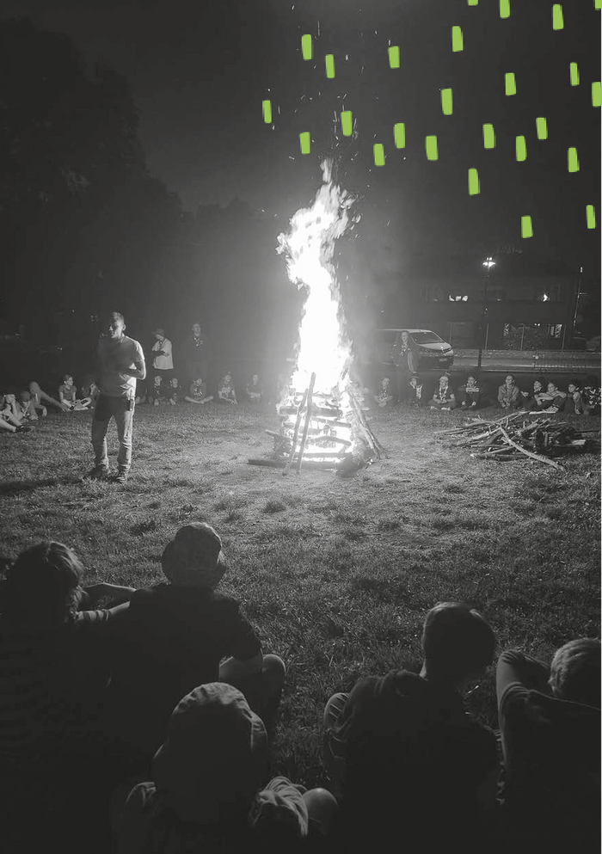

CARTOUCHE VERTE :
POUR DEMANDER LA PAROLE !
PHOTO A CHOISIR
DOSSIER ASSEMBLÉE
DOSSIER ASSEMBLÉE
2025
2025
PLÉNIÈRE LOCALE
PLÉNIÈRE LOCALE
EEDF -groupelocalXXX-
EEDF -groupelocalXXX-

Slide 2
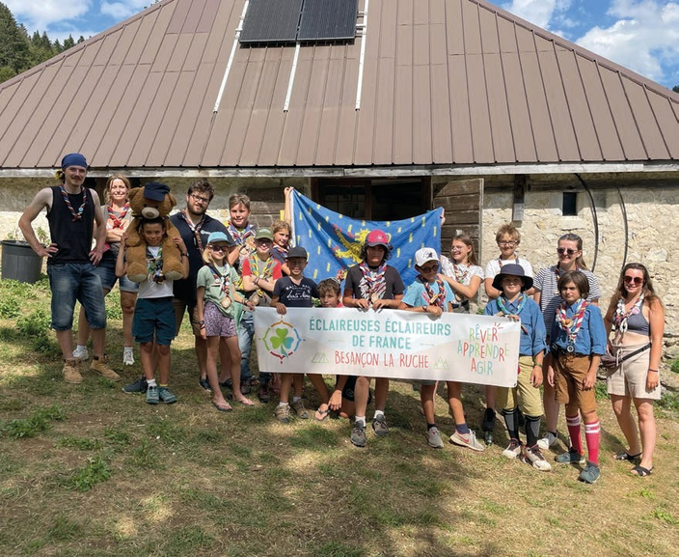
PRÉFACE
DEFINIR ICI CE QUE VOUS ATTENDEZ DE LA VIE DU GROUPE LOCAL.
les valeurs, le fonctionnement, le sens de l’Assemblée plénière, etc.
PHOTO A CHOISIR
SOMMAIRE
Rapport moral2024-2025 Rapport d’activité 2024-2025 Point financier 2024 et 2025
4 6 9
signée par les membres du bureau de l’équipe de groupe (les personnes occupant les missions institutionnelles
Budget prévisionnel 2026
Plan d’action et de développement 2025-2026
Lexique
12 13 17

Slide 3
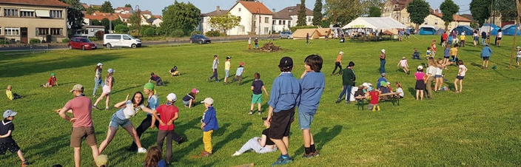

FOCUS 2 : REVENIR SUR UN OBJECTIF DU PLAN D’ACTION ET DE DEVELOPPEMENT
PHOTO A CHOISIR
EXTRAIT PAD année XX
réécire ici l’objectif du PAD dont il est question
NOS REUSSITES
Décrire les avancées
LE CHEMIN A PARCOURI
décrire les enjeux pour la suite
RAPPORT MORAL
INTRODUIRE EN PARLANT ICI LA VIE DE LA STRUCTURE : A LA FOIS EN INTERNE, A LA FOIS SA PLACE DANS LE TERRITOIRE ET SON LIEN AUX PARTENAIRES ET AUX ENJEUX ET DYNAMIQUES LOCALES
FOCUS 3 : REVENIR SUR UN OBJECTIF DU PLAN D’ACTION ET DE DEVELOPPEMENT
FOCUS 1 : REVENIR SUR UN OBJECTIF DU PLAN D’ACTION ET DE DEVELOPPEMENT
NOS REUSSITES
Décrire les avancées
LE CHEMIN A PARCOURI
décrire les enjeux pour la suite
EXTRAIT PAD année XX
réécire ici l’objectif du PAD dont il est question
NOS REUSSITES
Décrire les avancées
LE CHEMIN A PARCOURI
décrire les enjeux pour la suite
EXTRAIT PAD année XX
réécire ici l’objectif du PAD dont il est question
4
5

Slide 4
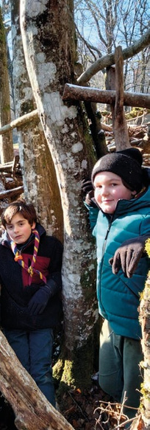
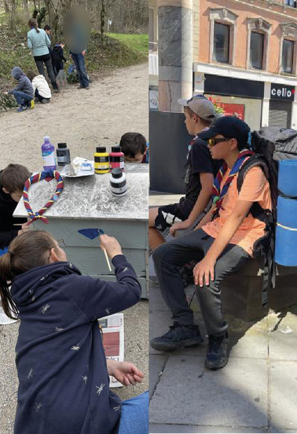
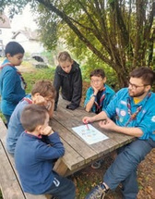


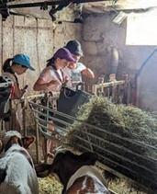
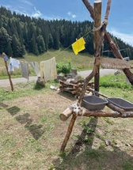
1er trimestre :
[ce que nous avons fait]
RETOUR PRECIS : ACTIVITES EN QUELQUES LIGNES ET QUELQUES CHIFFRES
PHOTO A CHOISIR
2ème trimestre :
[ce que nous avons fait]
PHOTO A CHOISIR
PHOTO A CHOISIR
PHOTO A CHOISIR
RETOUR PRECIS : ACTIVITES EN QUELQUES LIGNES ET QUELQUES CHIFFRES
PHOTO A CHOISIR
3ème trimestre :
[ce que nous avons fait]
PHOTO A CHOISIR
RETOUR PRECIS : ACTIVITES EN QUELQUES LIGNES ET QUELQUES CHIFFRES
RAPPORT D’ACTIVITÉ
RETOUR GENERAL SUR L’ORGANISATION DES ACTIVITES
Camp d’été :
[Aboutissement de l’année]
PHOTO A CHOISIR
RETOUR PRECIS : ACTIVITES EN QUELQUES LIGNES ET QUELQUES CHIFFRES
6
7

Slide 5

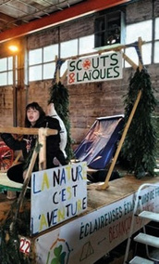
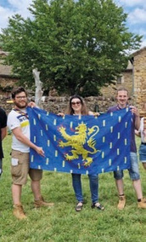
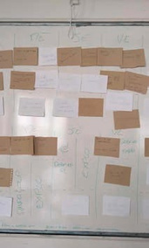
Vie du groupe : la place des responsables et des parents au sein du groupe
RAPPORT FINANCIER
RETOUR PRECIS : ACTIVITES EN QUELQUES LIGNES ET QUELQUES CHIFFRES
EDECRIRE LA SITUATION GENERALE DE LA STRUCTURE : RESULTAT COMPTABLE ET D’EXPLOITATION, TRESORERIE, RESULTAT DE LA POLITIQUE TARIFAIRE ET DESCRIPTION DE LA PARTICIPATION DES FAMILLES, PLACE DES SUBVNETIONS, DE LA FORMATION, DES DONS, ETC.
PHOTO A CHOISIR
PHOTO A CHOISIR
Vie associative : la place du groupe dans l’association
RETOUR PRECIS : ACTIVITES EN QUELQUES LIGNES ET QUELQUES CHIFFRES
X€
Les chiffres clés
X€
coût moyen d’un
Coût du camp d’été
week-end par
x€
enfant dont
X€
x€
dédiés à une
de subventions territoriales (décrire d’où elles viennent)
alimentation le
de transactions internes aux EEDF
PHOTO A CHOISIR
Préparation de l’été : la place de chacun dans l’organisation du camp
+ bio, local et VG
RETOUR PRECIS : ACTIVITES EN QUELQUES LIGNES ET QUELQUES CHIFFRES
x €
du Fond pour Developpement de la Vie Associative
(*FDVA, dispositif financier de l’état pour le soutien au développement de
la vie associative. Dans notre cas, répondant financièrement au besoin de
formation des bénévoles et à la mise en place de projets d’années.)
8
9

Slide 6


Résumé comptable de l’année 2024
Résumé comptable de l’année 2024
arrêté au 12/09/2025
arrêté au 12/09/2025
compte
Exercice
Exercice
n° de compte
PRODUITS
Exercice
Exercice
n°de
CHARGES
2023
2022
2023
2022
60 Achats
4 705,91
2 294,56
70
Ventes de produits et prestations
7 612,33
7 612,33
3 775,00
3 775,00
6040000 6040009Prestations éducatives EEDF 6061000Eau, gaz, électricité, combustible 6062000Achats denrées alimentaires 6063000Petites fournitures et petit matériel 6064000Fournitures administratives 6065000 Carburants 6066000Produits pharmaceutiques
Prestations éducatives
120,00 115,65
3 330,90
446,30
79,25
70,00
142,11
401,70
100,00 31,05
1 822,64
170,95
15,90
7060000Participation aux camps, activités (inclus camp non encaissé)
7060009Participation aux camps, activités EEDF
7061000Prestations de service CAF (PSO)
7070000Vente de marchandises
7070009Vente de marchandises aux EEDF
Produits activités annexes
7080000
26,06 127,96
7080009Produits activités annexes EEDF
7083000Locations immobilières & mobilières
7083009Locations immobilières & mobilières EEDF
6068000
Fournitures éducatives et pédagogiques
6070000Achat de marchandises pour la revente 6070009Achat de marchandises à EEDF pour revente
61
Services extérieurs
1 510,63
960,00
74 Subventions
4 000,00
500,00
6132000Locations immobilières
6132009Locations terrains et centres EEDF
6135000Autres locations (matériel, véhicules)
6135009Location mobilères à EEDF
7400009Subventions reversées EEDF
1 379,74
960,00
7402000
Subventions Etat- Vacances Apprenantes
7403000Subventions Etat -FDVA
6140000
6150000Entretien, réparations et maintenance
6160000Primes d'assurance
6180000Frais de formations extérieures
6180009Frais de formation EEDF
6183000 Documentation
7410000 7411000
Subventions Etat autres Subventions régionales
Charges locatives et de copropriété
7412000Subventions départementales 7413000Subventions communales
7414000Subventions aides à l'emploi (FONJEP/ASP
3 500,00 500,00
70,89
…)
500,00
60,00
COLLER UNE CAPTURE D’ECRAN DES PRODUITS
7414009Subventions FONJEP reversées par EEDF
7415000Subventions autres organismes publics
7416000subventions autres organismes privés
62Autres services extérieurs
1 206,77
149,48
COLLER UNE CAPTURE D’ECRAN DES CHARGES
7480000
Fonds européens
6226000 Honoraires 6230000Publication et promotion 6230009Publication et promotion à EEDF
77,50
39,49
6240000 6250000Trpt et déplac;, missions, réceptions 6251000Remboursement frais kilomètriques des bénévoles 6260000Affranchissement, téléphone et internet
Transport des participants
776,28 294,99
6270000 6280000
Services bancaires Cotisations autres associations
58,00
17,74 92,25
63Impôts et taxes
75
Produits de gestion courante
343,00 5,00
1 802,00 29,00 200,00
1 573,00
6370000Impôts divers
7540000Dons reçus 7540009Dons reversés par le siège national
64
6410009
6450009
6480000autres charges (médecine du travail, DUP, CP)
Charges de personnel
Salaires bruts
Charges Sociales
0,00
0,00
7560000 7580000
Cotisations des adhérents Autres produits de gestion courante
338,00
65
6561009
Charges de gestion courante
Cotisations payées au siège
726,25 462,00
1 512,25 1 509,00
7580009Aides, bourses par EEDF 7580029structures fermées 7581009Contribution nationale EEDF
6566009Autres cotisations payées aux EEDF
6570009reversements de dons à EEDF
6572009Indemnités services civiques EEDF
6580000
6580009Aides versées aux structures EEDF
6580029structures fermées
6581009Contribution nationale EEDF
Charges diverses
3,25
76 7600000 77 7718000 7720000
Produits financiers Produits financiers Produits exceptionnels Produits exceptionnels Produits exceptionnels sur ex. antérieur
0,00
0,00
66
6600000
67
Charges financières
Charges financières
Charges exceptionnelles
264,25 0,00
0,00
0,00
0,00
6712000Pénalités et amendes
24,00
0,00
7750000Prix vente des immobilisations sorties 7770000Quote-part de subvention d'investissement
6718000
6750000valeur comptable actif sorti
charges exceptionnelles
24,00
78 7815000 79 7910000
Reprise de provisions Reprise de provisions Transfert de charges Transfert de charges d'exploitation
68 Amortissements
0,00
0,00
0,00
0,00
6810000Dotation aux amortissements
6815000Dotation aux provisions
7910009Transfert de charges d'exploitation EEDF
TOTAL DES CHARGES
8 173,56
4916,29
7915000
Transfert de charges Activité partielle TOTAL DES PRODUITS
11 955,33
6 077,00
86Emp des contr volontaires en nature
25372,44 25 372,44
87
Contribution volontaire en nature
25372,44 25 372,44
864Encadrement bénévole
870Encadrement bénévole
TOTAL
8 173,56
30 288,73
TOTAL
11 955,33
31 449,44
Résultat excédent de l'exercice
3 781,77
1 160,71
Résultat déficit de l'exercice
0,00
0,00
TOTAL GENERAL
11 955,33
31 449,44
TOTAL GENERAL
11 955,33
31 449,44
10
11

Slide 7
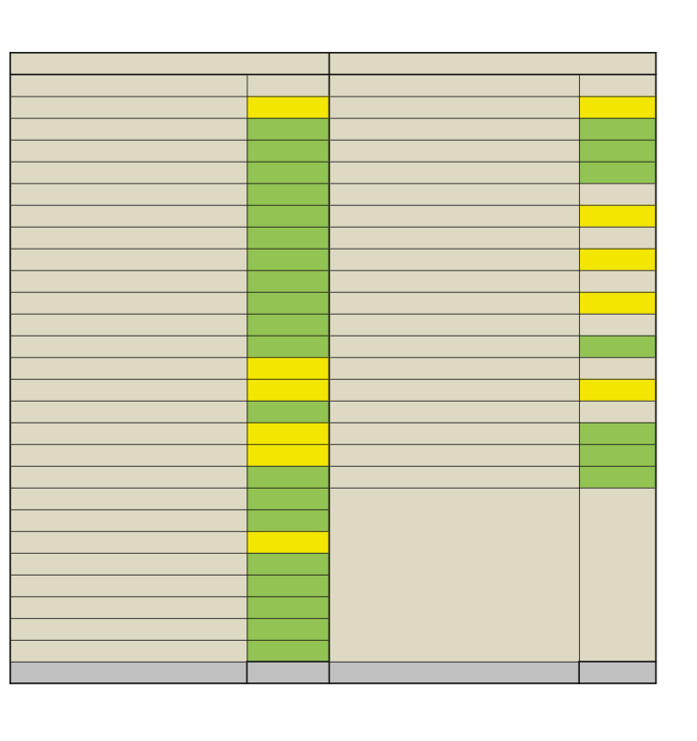
PLAN D’ACTION ET DE DÉVELOPPEMENT 2025-26
Budget prévisionnel de l’année 2026 (camps d’été inclus)
Dansla continuité dedynamique de croissance et de pérennisation miseen place,nous
gardons les trois mêmesaxes que sur lePAD2022-2023. De nouveaux objectifs etmoyens ont cependant été proposés lors du Pédiluve du 22 Juillet 2023. Ce plan d’action est susceptible d’être modifié par l’équipe de groupe élue lors de l’APL 2023.
Prévisionnel budgétaire Fonctionnement
EEDF [nom de la structure locale] 2026
DEPENSES
RECETTES
Prestation Éducative (piscine, patinoire...) Prestations éducatives EEDF (congrés, Tremplin...) Eau Gaz Electricité Alimentation Fournitures d'entretien et petit équipement Fournitures administratives Fournitures éducatives et pédagogiques Achats pour revente Locations immobilières Autres locations (matériel, véhicules) Entretiens et réparations Primes d'assurance (local, automission, véhicule...) Documentation générale Frais de formation Frais de formation payé à EEDF (BAFA, BAFD) Publicité, Publications & relations publiques Transport collectif des participants (bus, SNCF...) Frais de déplacements, missions Frais postaux et de Télécommunication Frais bancaires et assimilés Adhésions à d'autres associations Impôts divers Adhésions payées au siège EEDF Contribution EEDF nationale 7 % Aides versées aux structures EEDF Amortissement (voir avec RAFT)
Montant
Participation des familles
Montant
Les enfants et les jeunes : du côté de l’activité et des camps.
300,00 € Autres produits 500,00 € Ventes de marchandises (calendriers...)
23 788,00 € - € - € - €
9 000,00 € Produits de locations diverses (Terrain, centre, etc...) 1 000,00 €
où en sommes nous ?
xxxxx
Moyens à mettre en place :
xxxx
300,00 € Subventions Nationales
remplir avec le BP 2026 reflétant vos activités
1 200,00 €
- € Subventions régionales
4 000,00 €
Nouveaux objectifs
xxxxx
6 000,00 € Subventions départementales
1 500,00 €
400,00 €
230,00 € Subventions communales
500,00 €
Personnes à mobiliser :
xxxx
800,00 €
Autres organismes
Dons reçus Cotisations des adhérents
200,00 € 2 300,00 € - €
400,00 € Aides, bourses par EEDF
Le groupe dans le territoire : [quelle place pour répondre à quels enjeux locaux et/ou globaux ?]
100,00 €
2 300,00 € 300,00 €
où en sommes nous ?
xxxxx
Moyens à mettre en place :
xxxx
Total
26 830,00 €
Total
28 288,00 €
Excédent : 1458 €
Nouveaux objectifs
xxxxx
Personnes à mobiliser :
xxxx
12
13

Slide 8


INTENTIONS POUR LA POLITIQUE ASSOCIATIVE
Des volontés fortes ont émergé du Comité Directeur lors de la construction de ces Orientations Associatives. L’ensemble constitué par ces orientations s’inscrit dans ces intentions de politique associative : Vivre du commun et fédérer l’association autour des 4 orientations Garantir une cohérence de fonctionnement et de projet entre les différents échelons de l’association Assurer de la transversalité pour sortir du fonctionnement en silos et créer davantage de liens entre les différents secteurs Prendre le temps et sortir de l’urgence, par la construction de visions stratégiques à moyen et long terme
RETROUVE L’ENSEMBLE DES OA ET DES LEURS OBJECTIFS ICI
LES ORIENTATIONS ASSOCIATIVES 2025-29
Les Orientations Associatives (OA) permettent de privilégier la mise en œuvre d’un ou plusieurs points spécifiques du Projet Educatif de l’association sur une période donnée. Elles indiquent les axes de travail prioritaires pour une durée limitée. Cela permet de coordonner les moyens de l’association autour de ces priorités et besoins repérés. Ces nouvelles orientations donneront lieu à des plans d’actions déclinés par chaque échelon sur les 4 prochaines années (2025-2029).
Place et participation des jeunes :
Développer la place de tout-es les jeunes dans l’association et dans la société
Transformation sociale :
Participer à la transformation de la société
où en sommes nous ?
xxxxx
Moyens à mettre en place :
xxxx
où en sommes nous ?
xxxxx
Moyens à mettre en place :
xxxx
Nouveaux objectifs
xxxxx
Nouveaux objectifs
xxxxx
Personnes à mobiliser :
xxxx
Personnes à mobiliser :
xxxx
Protection et épanouissement :
Garantir un espace d’engagement épanouissant et émancipateur
Stabilité : Stabiliser notre modèle économique pour accueillir les familles et renforcer nos structures locales Stabiliser notre fonctionnement et notre gouvernance pour accueillir les familles et renforcer nos structures locales
où en sommes nous ?
xxxxx
Moyens à mettre en place :
xxxx
où en sommes nous ?
xxxxx
Moyens à mettre en place :
xxxx
Nouveaux objectifs
xxxxx
Nouveaux objectifs
xxxxx
Personnes à mobiliser :
xxxx
Personnes à mobiliser :
xxxx
14
15

Slide 9

La mobilisation des adultes : ensemble, se (trans)former pour grandir et faire grandir !
PETIT LÉXIQUE ÉCLÉ
«BRANCHE» OU «UNITÉ»
FROISSARTAGE
TRESORIER
où en sommes nous ?
xxxxx
Moyens à mettre en place :
xxxx
Ungroupe d’enfants d’une certaine tranche d’âge ainsi que leurs responsables. Ex. : la branche Lutins, l’unité Louveteaux. On utilise plutôt le terme «unité» pour parler du groupe de personnes, et celui de «branche» pour la pédagogie spécifique à la tranche d’âge.
Ensemble de techniques de construction en bois, à base soit de ficelle, soit de travail du bois.
Responsable de la Structure Locale d’Activité, iel est garant de la bonne santé financière du groupe
POPOTE
Gamelleet couverts.
INTENDANT
Responsable affecté à l’approvisionnement et à la cuisine lors des activités
Nouveaux objectifs
xxxxx
RESPONSABLE, REPONS OU RESPOS
Animatrice ou
Personnes à mobiliser :
xxxx
animateur bénévole.
TREMPLIN
Week-end de rencontres et de formation organisé par la région. A lieu en octobre et en mars, et s’adresse aussi bien aux responsables qu’aux autres bénévoles.
PAD
Pland’ation et de
CERCLE
développement, ligne conductrice de la vie du groupe dans son ensemble
Nomdonné à un groupe de Louveteaux et Louvettes (8-11ans).
CONSEIL
Temps dediscussion et de décision collectives au sein d’une unité.
ÉQUIPAGE
PROJET PÉDAGOGIQUE
Document détaillant les objectifs et projets de l’année scolaire ou du camp à venir.
TOUT LE MONDE PEUT REJOINDRE L’ÉQUIPE
VEILLÉE
Temps d’activité qui se déroule après le repas du soir, avant le coucher, parfois autour d’un feu de camp.
Pourles 11-15 ans, petite équipe de 6 à 8 Éclé·es qui vivent et font des projets ensemble.
ASF
Diplôme Animateur du Scoutisme Français
RUSF
Diplôme Responsable d’Unité du Scoutisme Français (nécessite le BAFA ou l’ASF)
BAFA
Brevet d’Aptitude à la Fonction d’Animateur
BAFD
Brevetd’Aptitude à la
DE GROUPE
ALORS POURQUOI PAS VOUS ?
RANDO-LOUP
SLA
Structure Locale d’Activité, nom de la structure de base de l’organisation démocratique des EEDF. Votre groupe local est une SLA.
RESPONSABLES INSTITUTIONNELS
Responsable de la Structure Locale d’Activité, iel coordonne tous les acteurs et mène l’action du groupe.
Randonéesur 2 jours avec bivouac avec mission pour les louveteaux
POSTE URGENT POUR APL 2023 : nommer les missions clefs
EXPLO
Diminutif d’«exploration». Activité phare pour les 11-15 ans, qui consiste à partir 3 ou 4 jours, généralement en randonnée, en équipage sans les responsables.
Fonction de Directeur
16
17

Slide 10


CADRE SYMBOLIQUE
NOTES...
proposition du groupe de Besançon, pour adapter à son propre groupe ;)
À toi de remettre les numéros dans les bonnes cases !
Le Foulard
Notre foulard arbore 3 couleurs :
Le
et le
sont les couleurs de la Franche-Comté
et le
est la couleur de la Ville de Besançon
DESSINER ET COLLER SON FOULARD
1
La fibule
Portée par les bénévoles
engagés depuis + de2ans
L’abeille
Portée par les bénévoles
2
élus dans l’équipe degroupe
le badge de promesse
Porté parles bénévolesoules
3
jeunes ayant faitleurpromesse
4
la bague de branche
Portée partouspourmontrer
la branche d’appartenance
5
Le noeud carré
Il sert nouerlesdeux
brins du foulard
La chemise
Portée par tous les bénévoles et les jeunes de l’association partout en France.
6 7
Logo des EEDF Logo du scoutisme Français
EEDF -groupelocalXXX-

